Slide 1
Niepłacenie alimentów - perspektywa socjologiczna
Z pamiętnika komornika,
czyli jak to wygląda z bliska

Slide 3
1.000.000

Slide 4
#Atymczasemwterenie

Slide 5
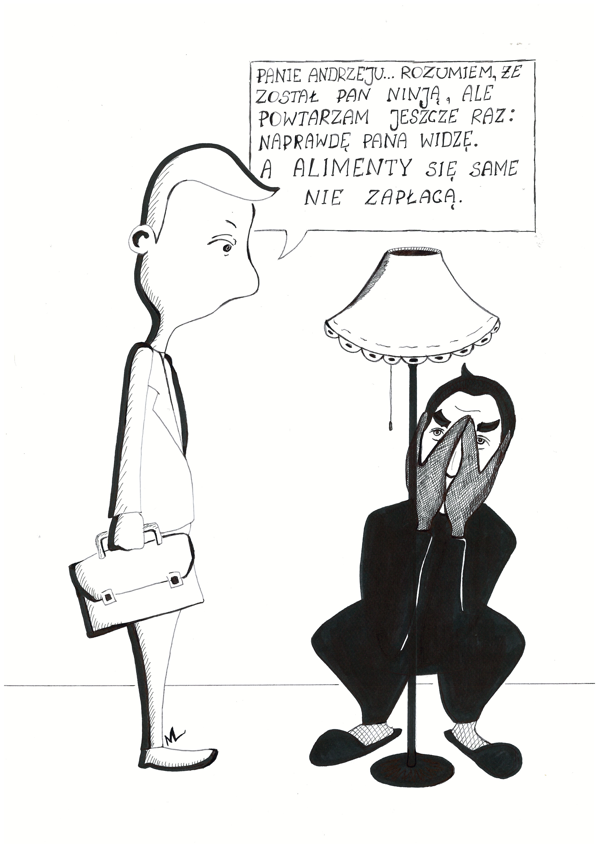

Slide 7
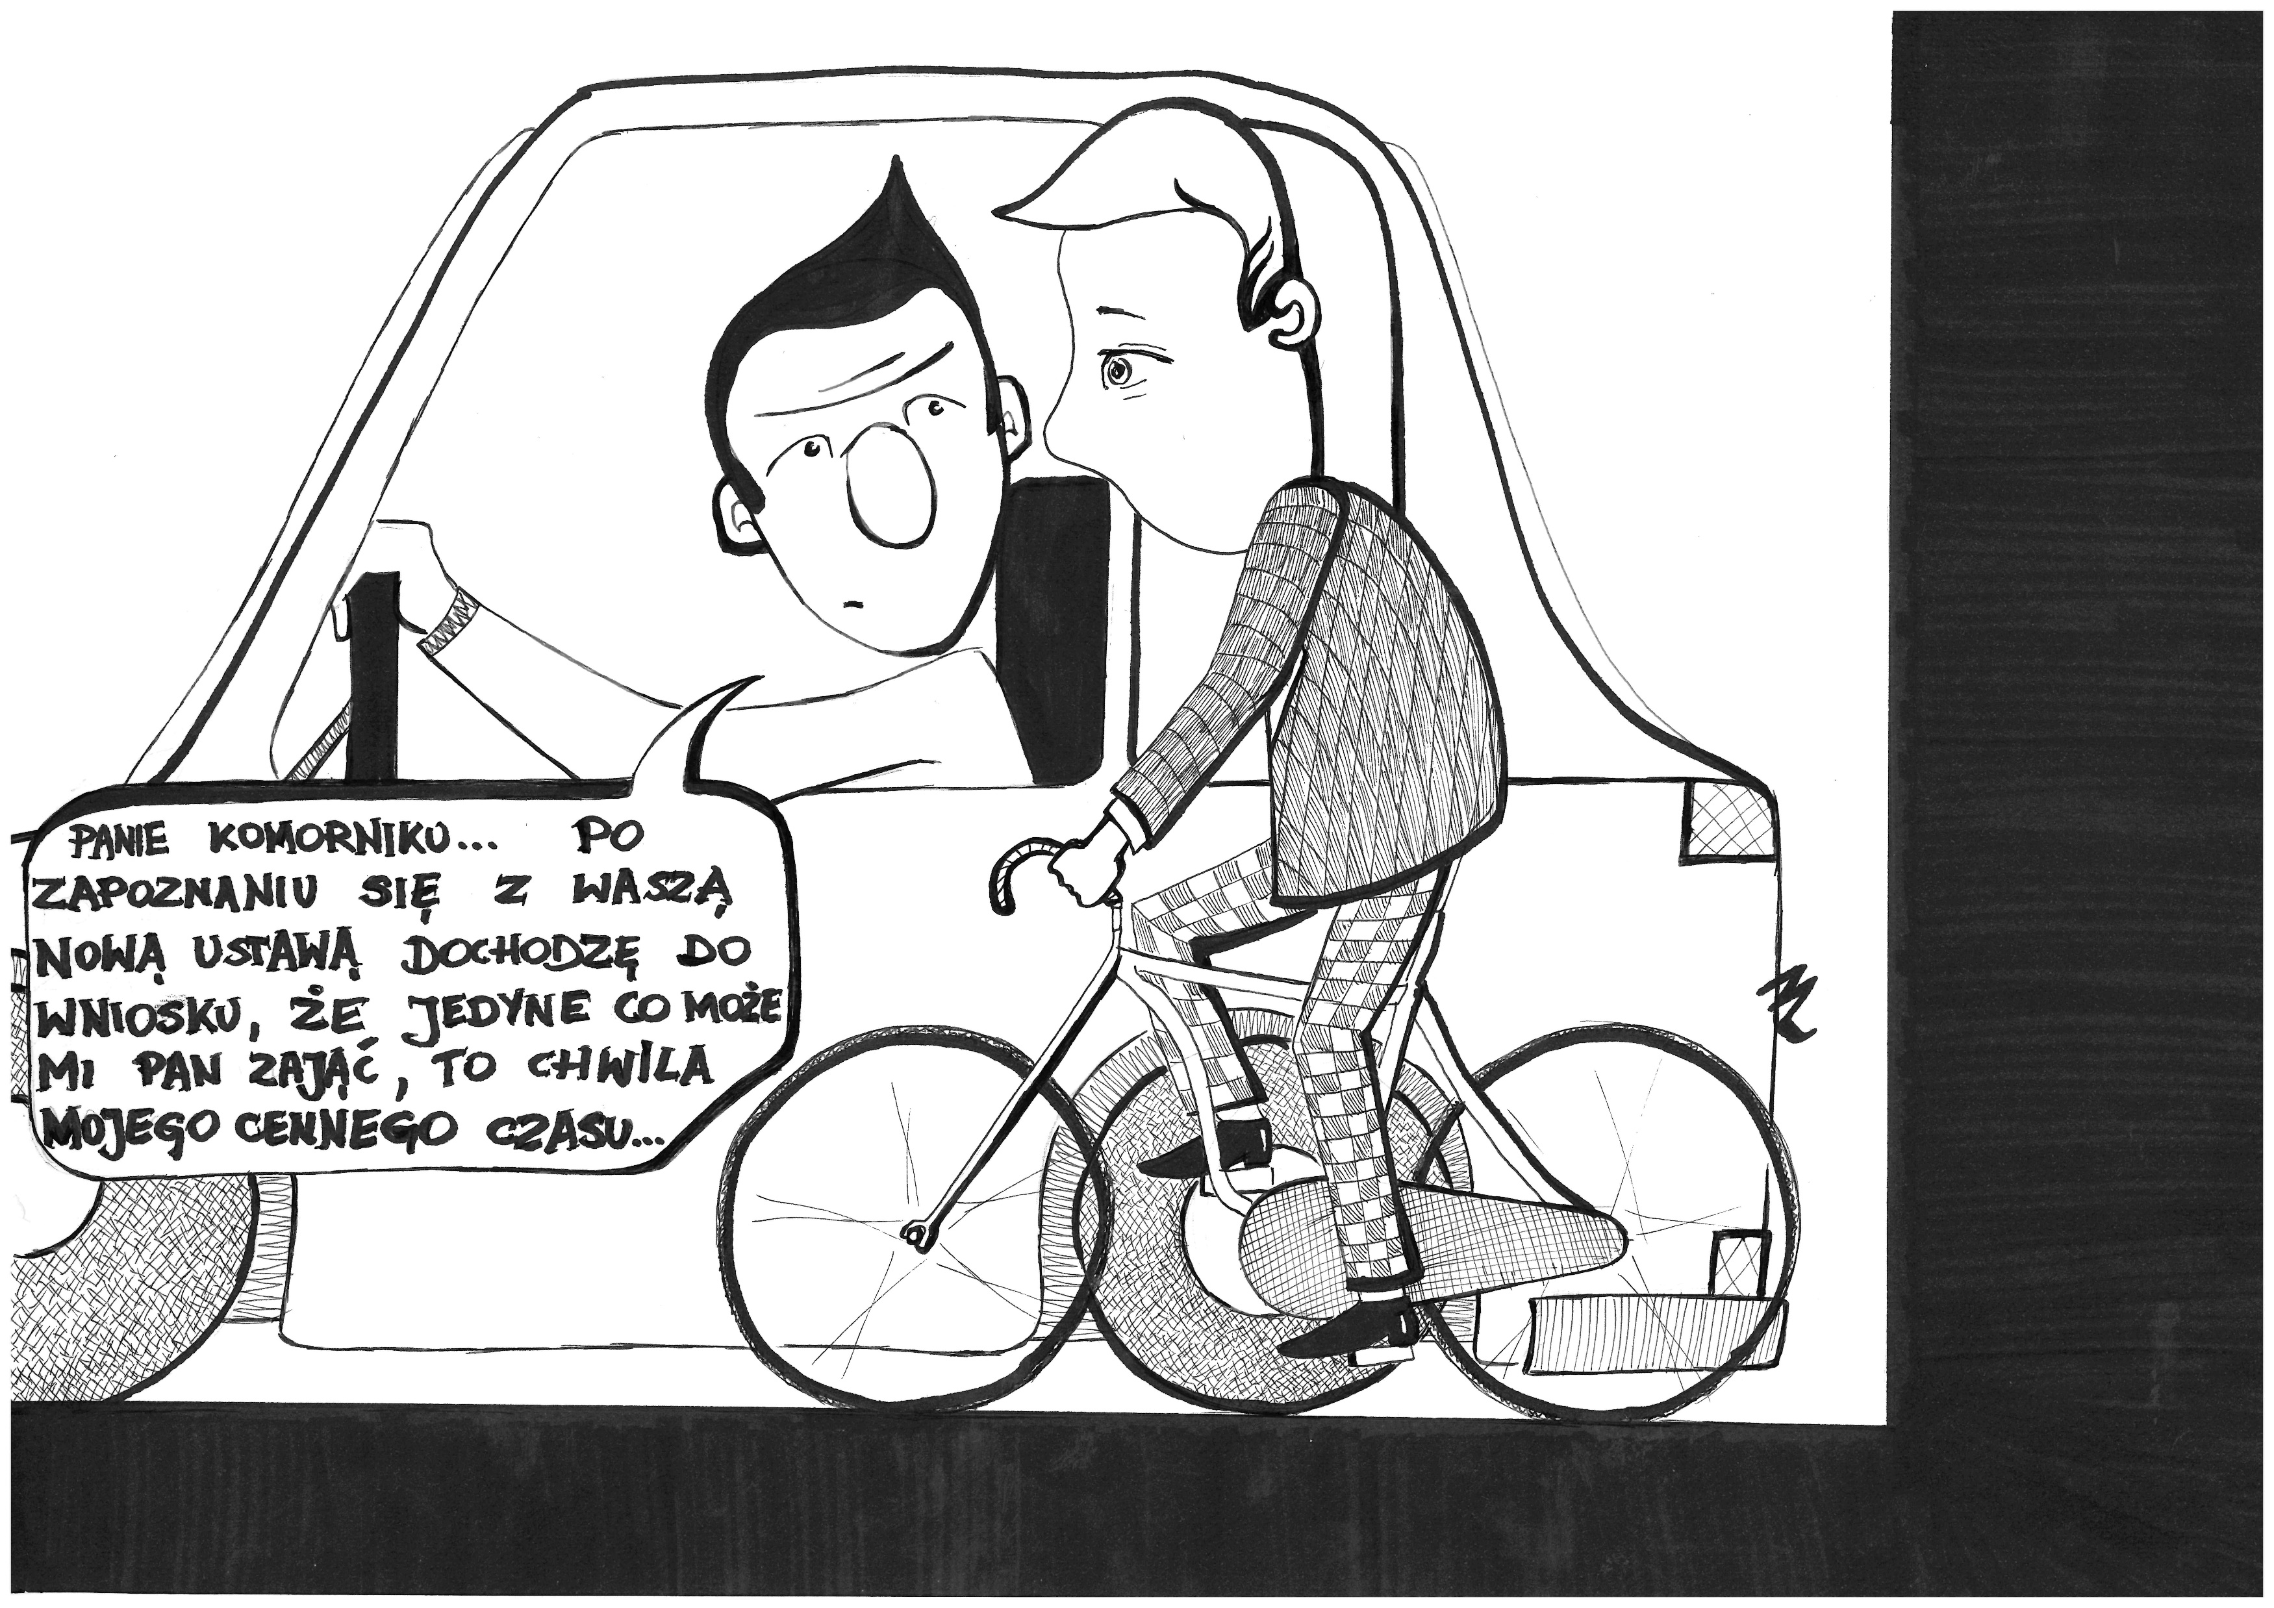

Slide 10
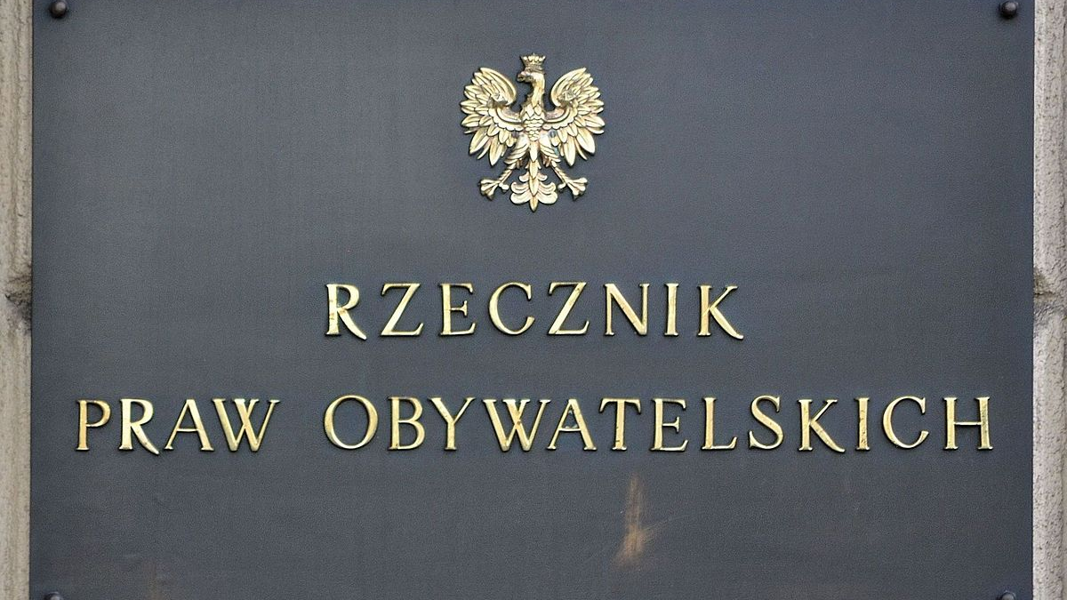

Slide 11
